Slide 1
第 3 章 数据的图表展示
PowerPoint
统计学

Slide 2
第 3 章 数据的图表展示
3.1 数据的预处理
3.2 品质数据的整理与显示
3.3 数值型数据的整理与显示
3.4 合理使用图表
Notes:
上一章主要内容是统计分析的第一步收集数据，根据统计学的定义，接下来第二步就是将调查或者收集到数据使用直观形象的方式展示出来。接下来我们看下面这个例子。

Slide 3
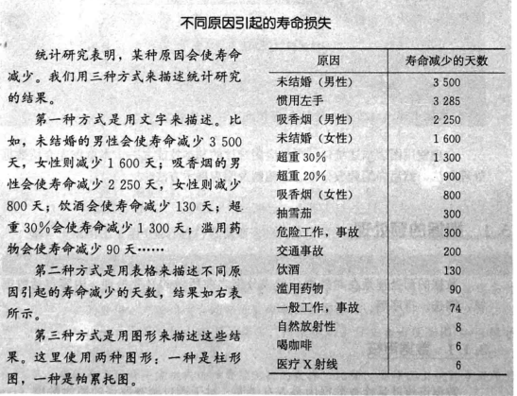

Slide 4
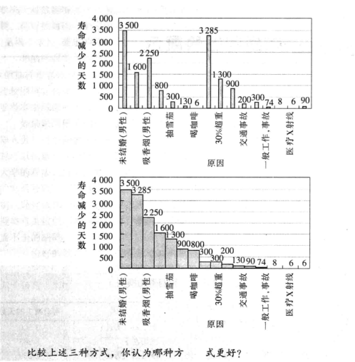
Notes:
数据使用图表展示，可以更加清晰直观，有助于数据分析人员快速获取数据中包含的信息。

Slide 5
学习目标
了解数据预处理的内容和目的
掌握分类和顺序数据的整理与显示方法
掌握数值型数据的整理与显示方法
用数据分析软件作频数分布表和图形（实验课）
合理使用图表
Notes:
不同的数据类型会对应着不同的数据展示整理的方法
重点是A ~B
理论课主要讲理论，即每种数据类型适用何种图表展示方式，具体的实现方法大家课下自己练习，书上用到的软件我会在课下发给大家。

Slide 6
3.1 数据的预处理
3.1.1 数据审核
3.1.2 数据筛选
3.1.3 数据排序
3.1.4 数据透视表

Slide 7
数据的预处理
数据的预处理是在对数据分类或分组之前所做的必要处理。
数据审核
检查数据中的错误
数据筛选
找出符合条件的数据
数据排序
升序和降序
寻找数据的基本特征
数据透视
按需要汇总

Slide 8
数据审核—原始数据(raw data)
完整性审核
应调查的单位或个体是否有遗漏。
所有的调查项目或变量是否填写齐全。
准确性审核
数据是否真实反映实际情况，内容是否符合实际。
数据是否有错误，计算是否正确，是否有明显异常值等。
Notes:
针对数据获取的来源不同，分为两种审核方式
异常值不能简单的舍去

Slide 9
数据的审核—二手数据 (second hand data)
适用性审核
弄清楚数据的来源、数据的口径以及有关的背景材料。
确定数据是否符合自己分析研究的需要。
时效性审核
尽可能使用最新的数据。
确认是否有必要做进一步的加工整理

Slide 10
数据筛选 (data filter)
根据需要找出符合特定条件或目的的某类数据。
数据筛选的内容
将某些不符合要求的数据或有明显错误的数据予以剔除。
将符合某种特定条件的数据筛选出来，而不符合特定条件的数据予以剔除。

Slide 11
数据筛选实现
用Excel进行数据筛选
见教材P37-P39，Excel中自动筛选与高级筛选的使用方法
自动筛选：筛选条件简单，
高级筛选：需要定义条件表达式
Notes:
因为是找出符合特定条件或者目的的某些数据，所以可以用判别式找出满足条件的数据

Slide 12
数据排序(data rank)
数据排序指的是按一定顺序将数据排列，以发现一些明显的特征或趋势，找到解决问题的线索。
排序有助于对数据检查纠错，以及为重新归类或分组等提供依据。
在某些场合，排序本身就是分析的目的之一。
排序可借助于计算机完成。
Notes:
排序可以快速发现一些异常值
排序本身也是一种分析，常见的排名排行榜就是对某个某些统计值做排序的结果

Slide 13
数据排序(方法)
分类数据的排序
字母型数据，排序有升序降序之分，但习惯上用升序。
汉字型数据，可按汉字的首位拼音字母排列，也可按笔画排序，其中也有笔画多少的升序降序之分。
数值型数据的排序
递增排序：设一组数据为x₁，x₂，…，x_{n}，递增排序后可表示为：x₍₁₎<x₍₂₎<…<x_{(n)}
递减排序：可表示为：x₍₁₎>x₍₂₎>…>x_{(n)}
Notes:
Excel中都有

Slide 14
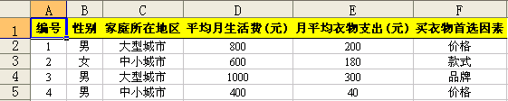
数据透视表(pivot table )
可以从复杂的数据中提取有用的信息。
可以对数据表的重要信息按使用者的习惯或分析要求进行汇总和作图。
形成一个符合需要的交叉表(列联表)。
在利用数据透视表时，数据源表中的首行必须有列标题。
Notes:
就是数据库中的视图概念，将感兴趣的数据单独的制成一个表，便于

Slide 15
数据透视表 (用Excel创建数据透视表)
第1步：选择【插入】→【数据透视表】
第2步：在【表/区域】框内选定数据区域（在操作前将光标放在任意数据单元格内，系统会自动选定数据区域）。选择放置数据透视表的位置。系统默认是新工作表，如果要将透视表放在现有工作表中，选择【现有工作表】，并在【位置】框内点击工作表的任意单元格（不要覆盖数据）。点击【确定】
第3步：用鼠标右键单击数据透视表，选择【数据透视表选项】，在弹出的对话框中点击【显示】，并选中【经典数据透视表布局】，然后【确定】第4步：将数据透视的一个字段拖至“行”位置，将“另一个字段”拖至 “列”的位置（行列可以互换），再将要计数的变量拖至“值字段”位置，即可生成需要的频数分布表

Slide 16
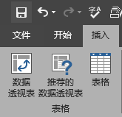
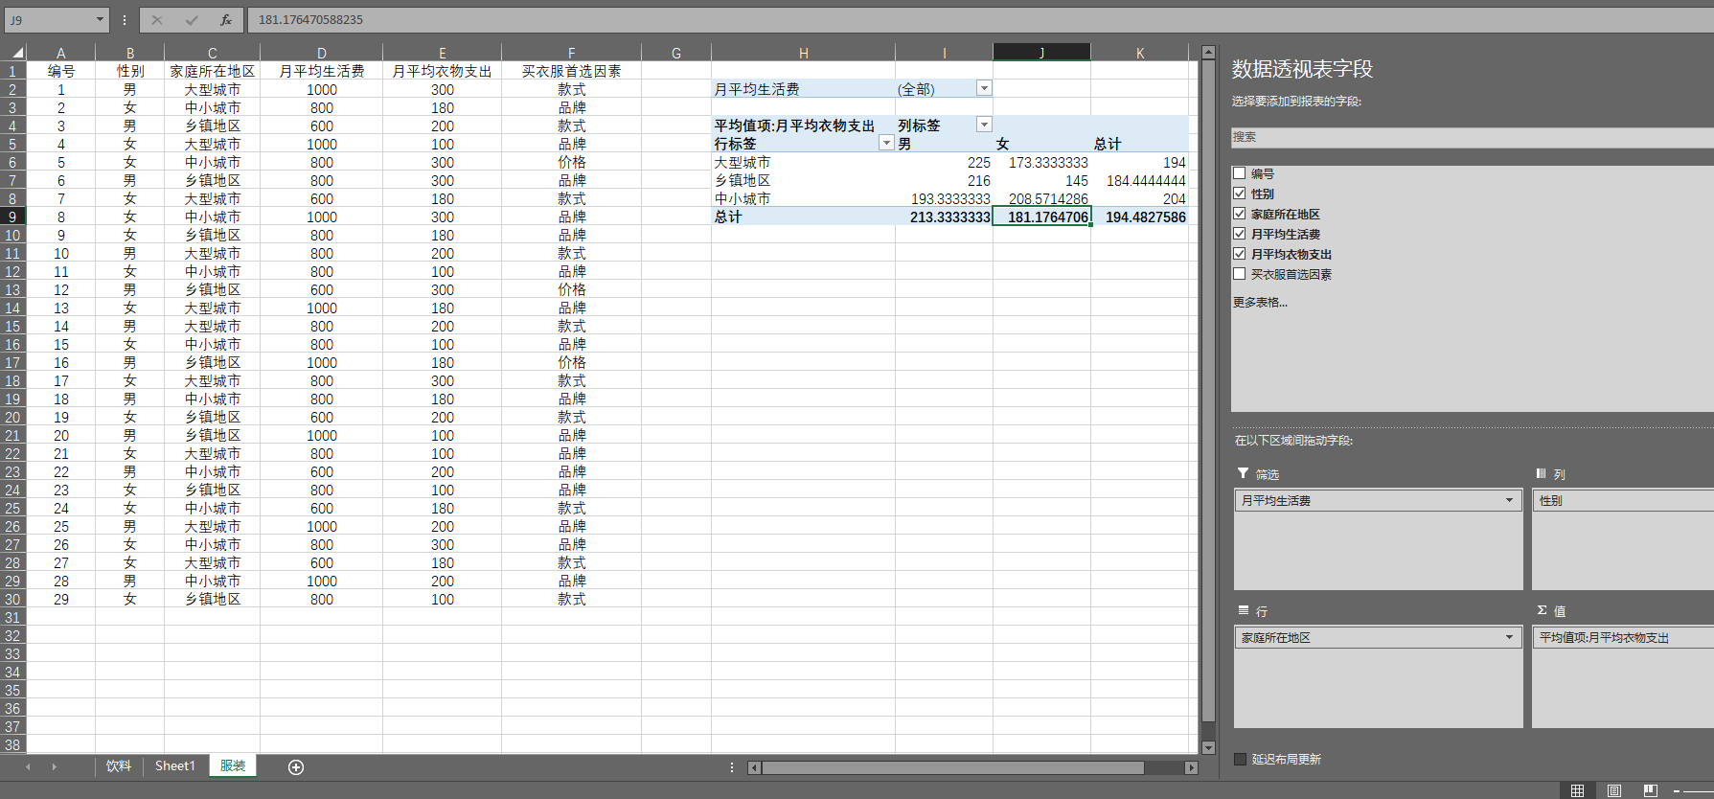

Slide 17
3.2 品质数据的整理与展示
3.2.1 分类数据的整理与图示
3.2.2 顺序数据的整理与图示
Notes:
数据预处理后，下一步就是要将数据以一种合适的方式展示出来。根据数据不同的类型，有不同的整理与图示方法。

Slide 18
数据的整理与显示(基本问题)
要弄清所面对的数据类型
不同类型的数据，采取不同的处理方式和方法
对分类数据和顺序数据主要是作分类整理。
对数值型数据则主要是作分组整理。

Slide 19
分类数据的整理与图示
Notes:
分类数据本身已经对事物做了一个分类

Slide 20

分类数据的整理(基本过程)
1. 列出各类别
☺
☺
☺
2. 计算各类别的频数
☺
☺
3. 制作频数分布表
4. 用图形显示数据
分类 | 频数 | 比例 | 百分比 | 比率
A
B
C
D
E
☹
☹
☹
☹
☹

Slide 21
分类数据的整理(可计算的统计量)
频数(frequency) ：落在各类别中的数据个数
比例(proportion) ：某一类别数据个数占全部数据个数的比值
百分比(percentage) ：将对比的基数作为100而计算的比值
比率(ratio) ：不同类别数值个数的比值
Notes:
对于分类数据，常用的整理方法有以上几种

Slide 22
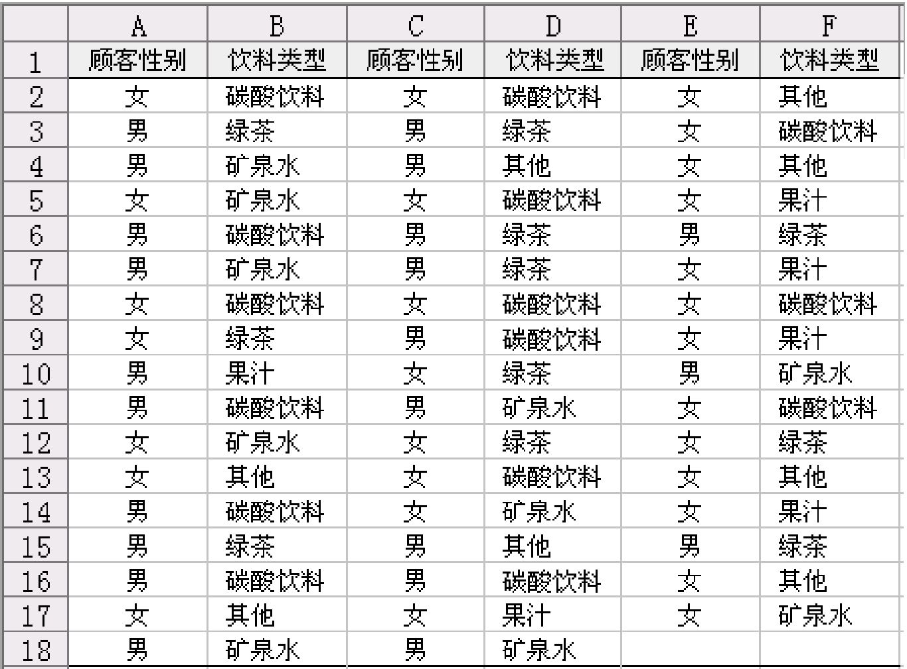
分类数据整理—频数分布表(例题分析)
【例】一家市场调查公司为研究不同品牌饮料的市场占有率，对随机抽取的一家超市进行了调查。调查员在某天对50名顾客购买饮料的品牌进行了记录，如果一个顾客购买某一品牌的饮料，就将这一饮料的品牌名字记录一次 。右边就是记录的原始数据
用Excel制作频数分布表

Slide 23
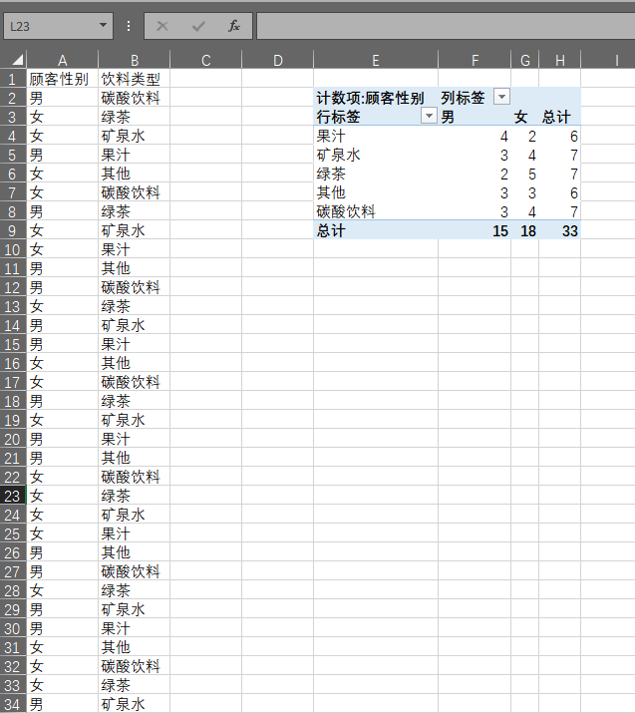

Slide 24
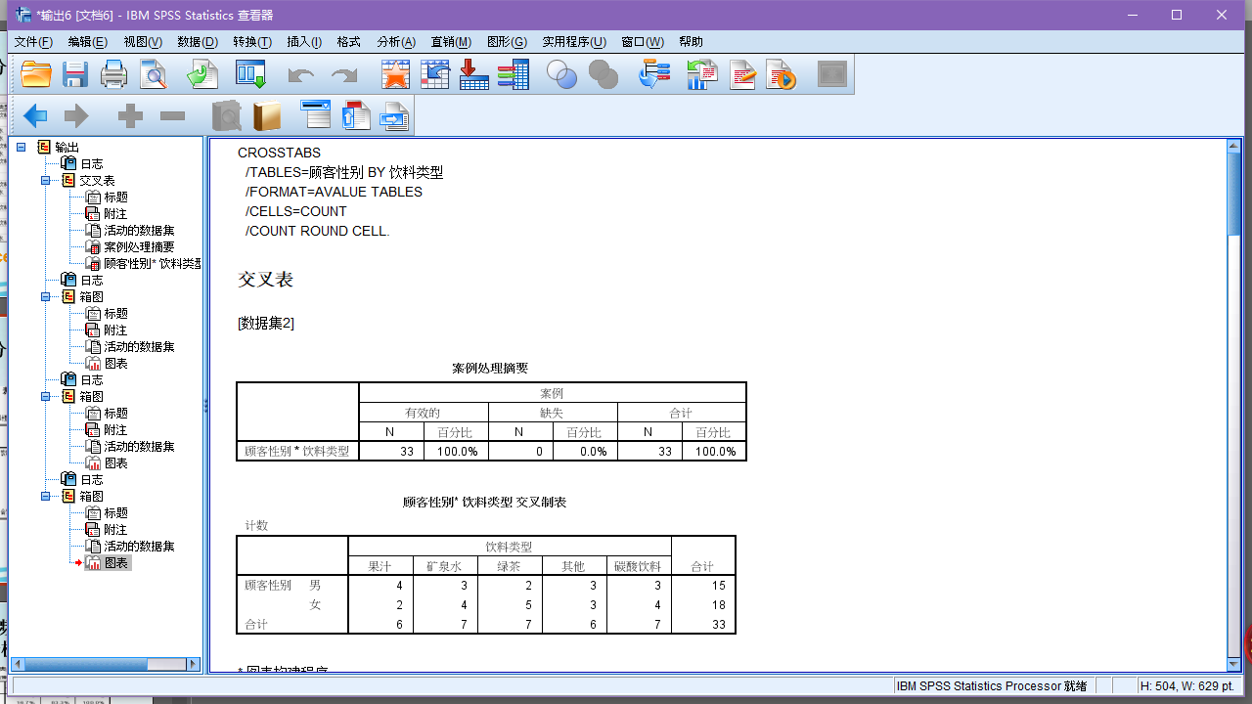

Slide 25
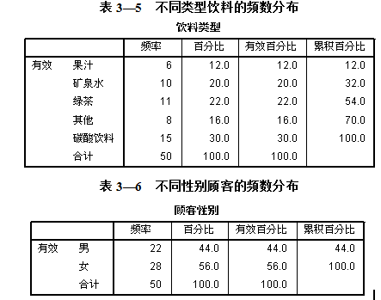
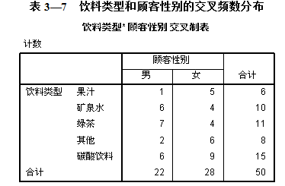
分类数据整理—频数分布表(例题分析)

Slide 26
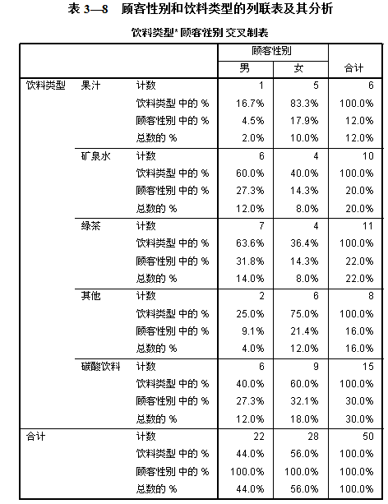
分类数据整理—频数分布表 (例题分析)
Notes:
包含频率频数比率

Slide 27
分类数据的图示—条形图(bar Chart)
用宽度相同的条形的高度或长短来表示各类别数据的图形
有单式条形图、复式条形图等形式
主要用于反映分类数据的频数分布
绘制时，各类别可以放在纵轴，称为条形图，也可以放在横轴，称为柱形图(column chart)
Notes:
对于一些冗长的统计表，用图形表示会更加直观。

Slide 28
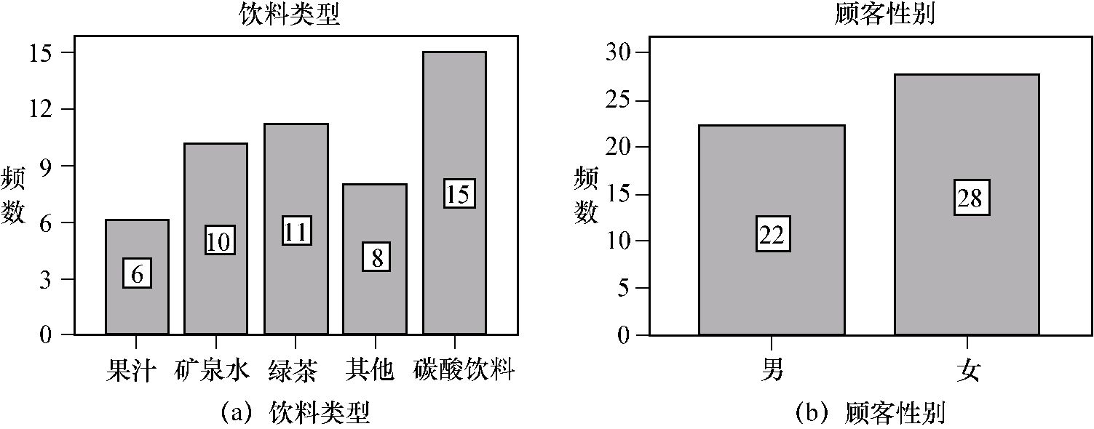
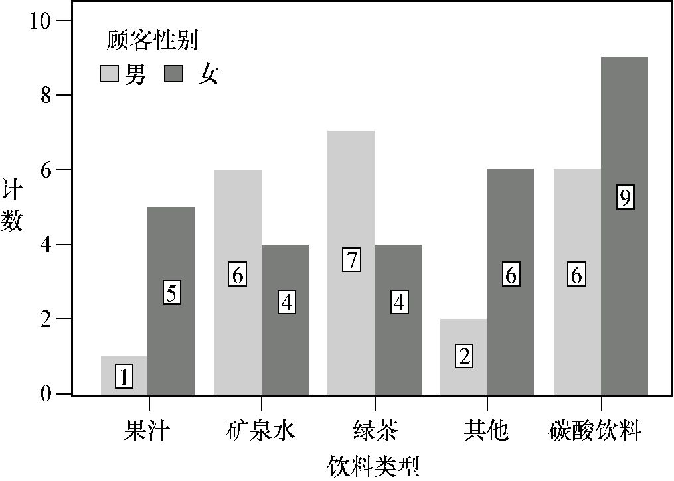
分类数据的图示—条形图 (例题分析)

Slide 29
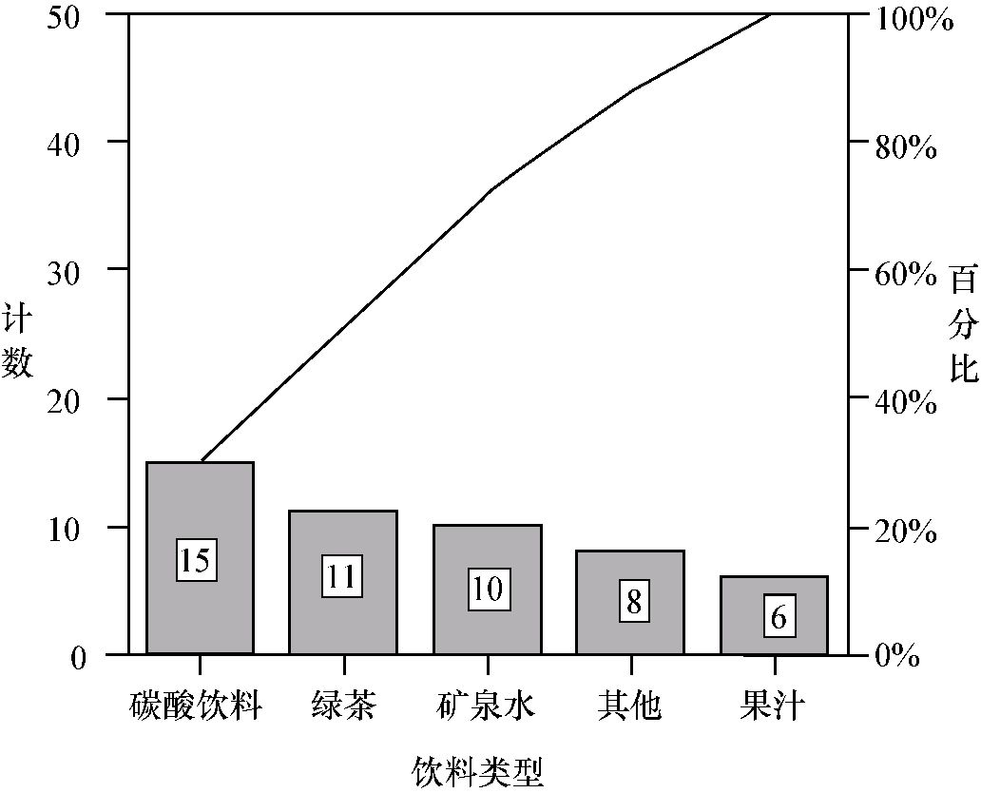
分类数据的图示—帕累托图(pareto chart)
按各类别数据出现的频数多少排序后绘制的柱形图
主要用于展示分类数据的分布
Notes:
更加直观

Slide 30
分类数据的图示—饼图(pie Chart)
也称圆形图，是用圆形及圆内扇形的角度来表示数值大小的图形
主要用于表示样本或总体中各组成部分所占的比例，用于研究结构性问题
绘制圆形图时，样本或总体中各部分所占的百分比用圆内的各个扇形角度表示，这些扇形的中心角度，按各部分数据百分比乘以360⁰确定
Notes:
比例100%，360°分割，然后标注图例

Slide 31
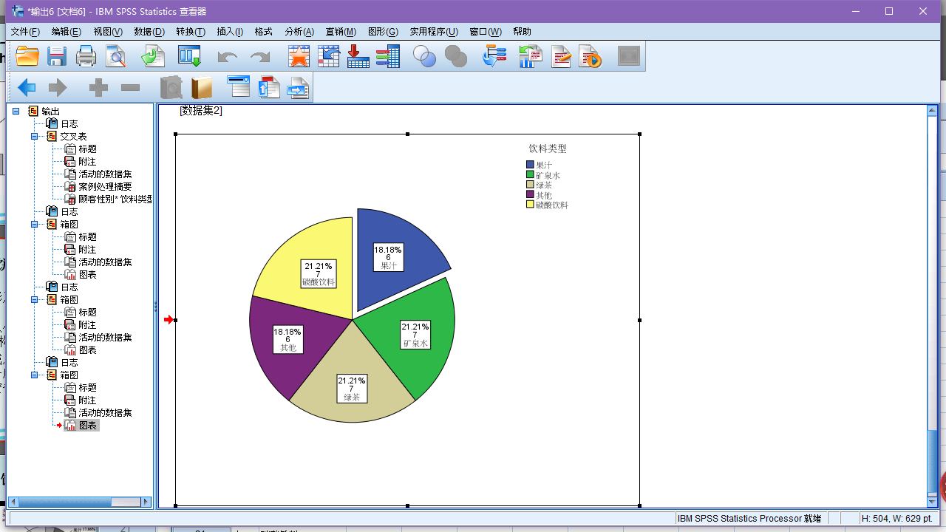

Slide 32
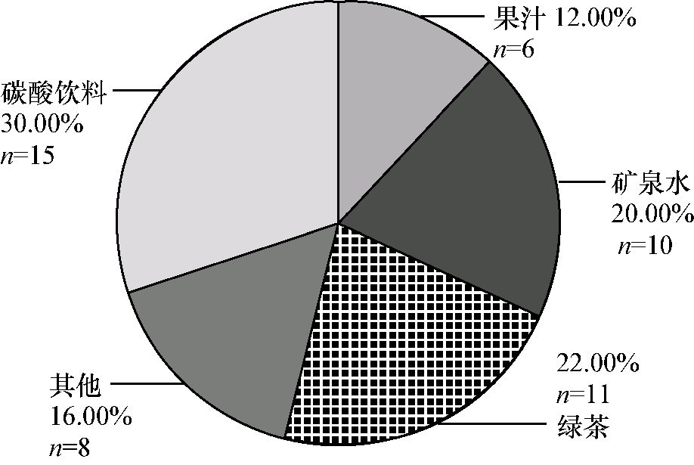
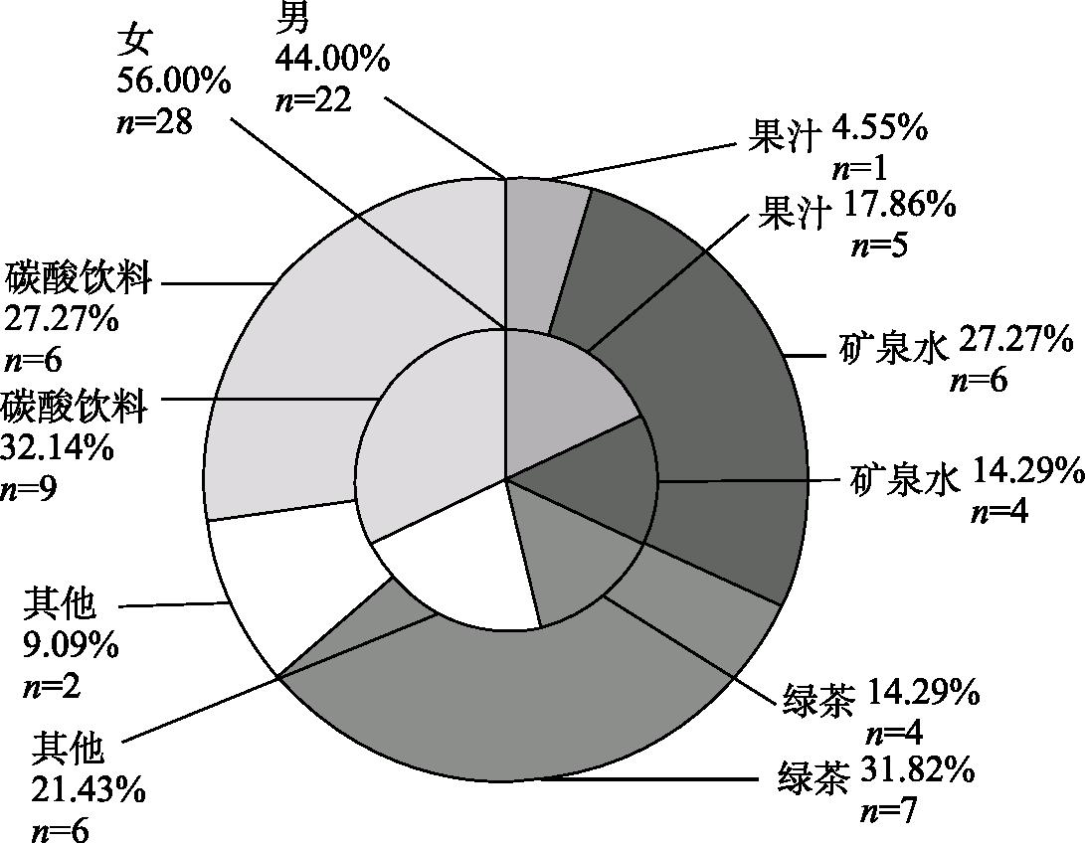
分类数据的图示—饼图(例题分析)

Slide 33
环形图(doughnut chart)
环形图中间有一个“空洞”，样本或总体中的每一部分数据用环中的一段表示
与饼图类似，但又有区别
饼图只能显示一个总体各部分所占的比例。
环形图则可以同时绘制多个样本或总体的数据系列，每一个样本或总体的数据系列为一个环。
用于结构比较研究
用于展示分类和顺序数据

Slide 34
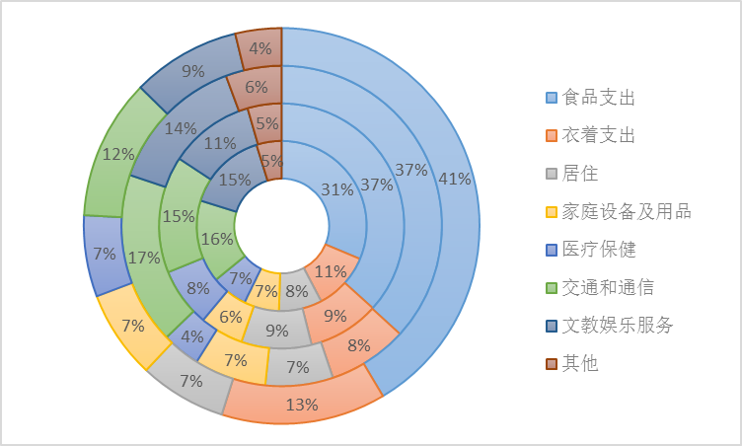
环形图 （不同城市居民支出）

Slide 35
顺序数据的整理 (可计算的统计量)
1. 累积频数(cumulative frequencies)：各类别频数的逐级累加
2. 累积频率(cumulative percentages)：各类别频率(百分比)的逐级累加
☺
☺ ☺
☺ ☺ ☺

Slide 36
顺序数据的频数分布表(例题分析)
【例】在一项城市住房问题的研究中，研究人员在甲乙两个城市各抽样调查300户，其中的一个问题是：“您对您家庭目前的住房状况是否满意？”
1．非常不满意；2．不满意；3．一般；4．满意；5．非常满意。
甲城市家庭对住房状况评价的频数分布
回答类别 | 甲城市
 | 户数 (户) | 百分比 (%) | 向上累积 |  | 向下累积
 |  |  | 户数 (户) | 百分比 (%) | 户数 (户) | 百分比 (%)
非常不满意 不满意 一般 满意 非常满意 | 24 108 93 45 30 | 8 36 31 15 10 | 24 132 225 270 300 | 8.0 44.0 75.0 90.0 100.0 | 300 276 168 75 30 | 100.0 92 56 25 10
合计 | 300 | 100.0 | — | — | — | —

Slide 37
顺序数据的频数分布表(例题分析)
乙城市家庭对住房状况评价的频数分布
回答类别 | 乙城市
 | 户数 (户) | 百分比 (%) | 向上累积 |  | 向下累积
 |  |  | 户数 (户) | 百分比 (%) | 户数 (户) | 百分比 (%)
非常不满意 不满意 一般 满意 非常满意 | 21 99 78 64 38 | 7.0 33.0 26.0 21.3 12.7 | 21 120 198 262 300 | 7.0 40.0 66.0 87.3 100.0 | 300 279 180 102 38 | 100.0 93.0 60.0 34.0 12.7
合计 | 300 | 100.0 | — | — | — | —

Slide 38
顺序数据的图示—累计频数分布图 (例题分析)
400
400
累
累
积
300
积
300
户
300
户
300
276
225
270
数
200
数
200
168
（户）
132
（户）
100
100
75
24
0
30
0
非常
不满意
一般
满意
非常
非常
不满意
一般
满意
非常
不满意
满意
不满意
满意
(a)向上累积
(b)向下累积
甲城市家庭对住房状况评价的累积频数分布

Slide 39
3.3 数值型数据的整理与展示
3.3.1 数据分组
3.3.2 数值型数据的图示

Slide 40
组距分组
将变量值的一个区间作为一组
适合于连续变量
适合于变量值较多的情况
需要遵循“不重不漏”的原则
可采用等距分组，也可采用不等距分组
☺ ~ ☺
☺ ~ ☺
☺ ~ ☺
☺ ~ ☺
☺ ~ ☺
Notes:
离散变量其实已经分组了（前面满意的例子）
分组一定要能把所有的数据都包含在分组里，而每一个数据只能属于一个分组
一般是等距分组，对于一些特异值可以不等距，比如250→正无穷

Slide 41
组距分组 (步骤)
确定组数：组数的确定应以能够显示数据的分布特征和规律为目的。在实际分组时，组数一般为5≤K ≤15
确定组距：组距(Class Width)是一个组的上限与下限之差，可根据全部数据的最大值和最小值及所分的组数来确定，即
组距＝( 最大值 - 最小值)÷ 组数
统计出各组的频数并整理成频数分布表
Notes:
组数太多和离散值没区别了。

Slide 42
组距分组 (几个概念)
1. 下限(lower limit) ：一个组的最小值
2. 上限(upper limit) ：一个组的最大值
3. 组距(class width) ：上限与下限之差
4. 组中值(class midpoint) ：下限与上限之间的中点值
下限值+上限值
组中值 =
2

Slide 43
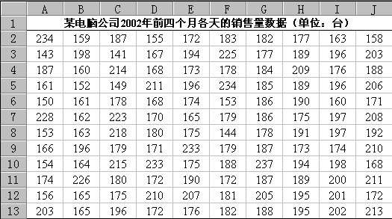
频数分布表的编制 (例题分析)
【例】某电脑公司连续个月各天的销售量数据(单位：台)。试对数据进行分组

Slide 44
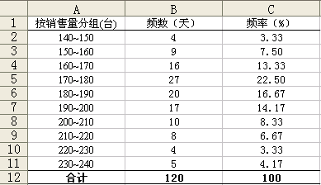
等距分组表 (上下组限重叠)

Slide 45
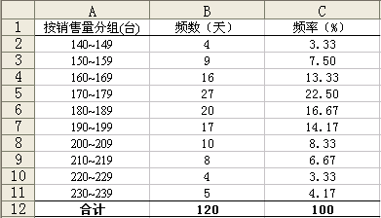
等距分组表 (上下组限间断)

Slide 46
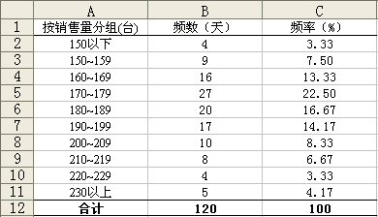
等距分组表(使用开口组)

Slide 47
数值型数据的图示
➔分组数据—直方图和折线图
Excel

Slide 48
分组数据—直方图 (histogram)
用于展示分组数据分布的一种图形
用矩形的宽度和高度来表示频数分布
本质上是用矩形的面积来表示频数分布
在直角坐标中，用横轴表示数据分组，纵轴表示频数或频率，各组与相应的频数就形成了一个矩形，即直方图
Notes:
把刚才的表用直方图展示

Slide 49
分组数据的图示 (直方图的绘制)
频
数
(天)
30
25
20
15
10
5
140
150
160
170
180
190
200
210
220
230
240
某电脑公司销售量分布的直方图

Slide 50
分组数据—直方图 (直方图与条形图的区别)
条形图是用条形的长度(横置时)表示各类别频数的多少，其宽度(表示类别)则是固定的
直方图是用面积表示各组频数的多少，矩形的高度表示每一组的频数或百分比，宽度则表示各组的组距，其高度与宽度均有意义
直方图的各矩形通常是连续排列，条形图则是分开排列
条形图主要用于展示分类数据，直方图则主要用于展示数值型数据
Notes:
直方图和我们之前讲的条形图有很大区别
条形图只需要知道高度，直方图还需要知道组距。

Slide 51
数值型数据的图示
➔未分组数据—茎叶图和箱线图
STATISTICA

Slide 52
未分组数据—茎叶图 (stem-and-leaf display)
用于显示未分组的原始数据的分布
由“茎”和“叶”两部分构成，其图形是由数字组成的
以该组数据的高位数值作树茎，低位数字作树叶
树叶上只保留最后一位数字
6. 茎叶图类似于横置的直方图，但又有区别
直方图可观察一组数据的分布状况，但没有给出具体的数值。
茎叶图既能给出数据的分布状况，又能给出每一个原始数值，保留了原始数据的信息。
直方图适用于大批量数据，茎叶图适用于小批量数据。
Notes:
直方图里只能看到数据的分布，但看不到在某个区间内数据的具体数值，茎叶图可以

Slide 53
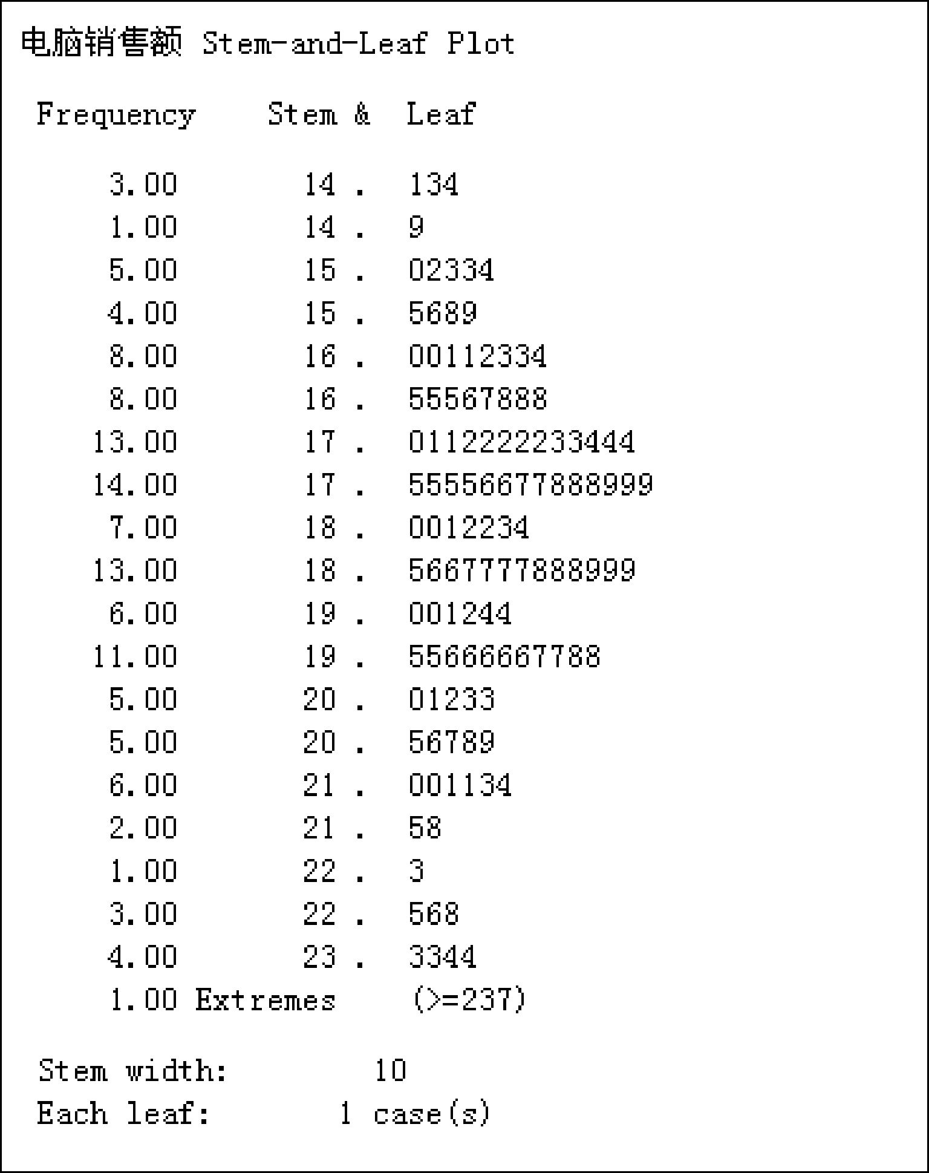
未分组数据—茎叶图 (例题分析)
某电脑公司销售量分布的茎叶图

Slide 54
未分组数据—箱线图 (box plot)
用于显示未分组的原始数据的分布
由一组数据的5个特征值绘制而成，它由一个箱子和两条线段组成
绘制方法
首先找出一组数据的5个特征值，即最大值、最小值、中位数M_{e}和两个四分位数(下四分位数Q_{L2}和上四分位数Q_{U})
连接两个四分位数画出箱子，再将两个极值点与箱子相连接
该箱线图也称为Median/Quart./Range箱线图

Slide 55
未分组数据—单批数据箱线图 (箱线图的构成)
X
Q
中位数
Q
X
最小值
L
U
最大值
4
6
8
10
12
Median/Quart./Range箱线图

Slide 56
未分组数据—单批数据箱线(例题分析)
下四分位数
170.25
中位数
182
上四分位数
197
最小值
141
最大值
237
140 150 160 170 180 190 200 210 220 230 240
某电脑公司销售量数据的Median/Quart./Rang箱线图

Slide 57
分布的形状与箱线图
Q
中位数
Q
Q
中位数
Q
Q
中位数
Q
L
U
L
U
L
U
左偏分布
对称分布
右偏分布
Left-skewed distribution
Bell-shaped distribution
Right-skewed distribution
不同分布的箱线图

Slide 58
未分组数据—多批数据箱线图 (例题分析)
【例】 从某大学经济管理专业二年级学生中随机抽取11人，对8门主要课程的考试成绩进行调查，所得结果如表。试绘制各科考试成绩的批比较箱线图，并分析各科考试成绩的分布特征
11名学生各科的考试成绩数据
课程名称 | 学生编号
 | 1 | 2 | 3 | 4 | 5 | 6 | 7 | 8 | 9 | 10 | 11
英语 经济数学 西方经济学 市场营销学 财务管理 基础会计学 统计学 计算机应用基础 | 76 65 93 74 68 70 55 85 | 90 95 81 87 75 73 91 78 | 97 51 76 85 70 92 68 81 | 71 74 88 69 84 65 73 95 | 70 78 66 90 73 78 84 70 | 93 63 79 80 60 87 81 67 | 86 91 83 77 76 90 70 82 | 83 82 92 84 81 70 69 72 | 78 75 78 91 88 66 94 80 | 85 71 86 74 68 79 62 81 | 81 55 78 70 75 68 71 77

Slide 59
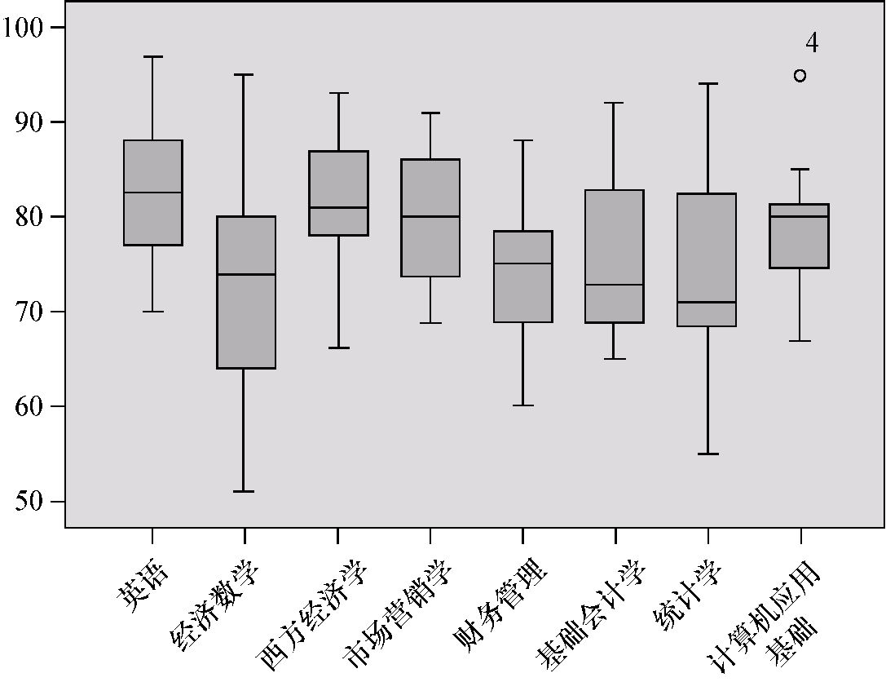
未分组数据—多批数据箱线图 (例题分析—Median/Quart./Range)
8门课程考试成绩的Median/Quart./Range箱线图

Slide 60
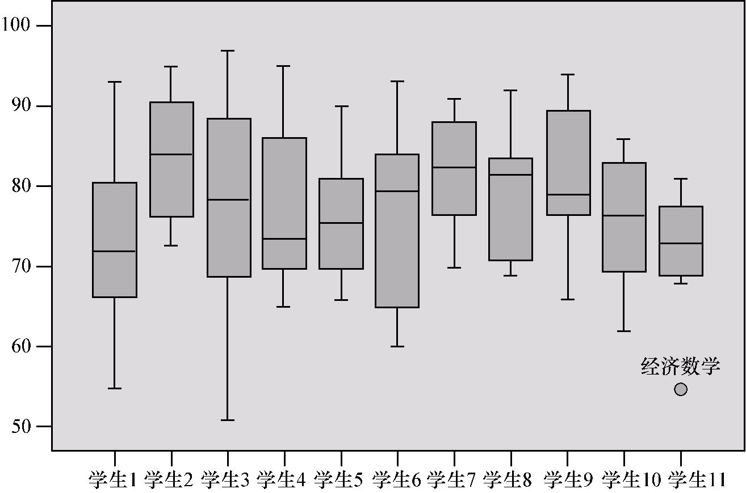
未分组数据—多批数据箱线图 (例题分析—Median/Quart./Range)
11名学生8门课程考试成绩的Median/Quart./Range箱线图

Slide 61
数值型数据的图示
➔时间序列数据—线图
Excel

Slide 62
时间序列数据—线图 (line plot)
表示时间序列数据趋势的图形
时间一般绘在横轴，数据绘在纵轴
图形的长宽比例大致为10 : 7
一般情况下，纵轴数据下端应从“0”开始，以便于比较。数据与“0”之间的间距过大时，可以采取折断的符号将纵轴折断

Slide 63
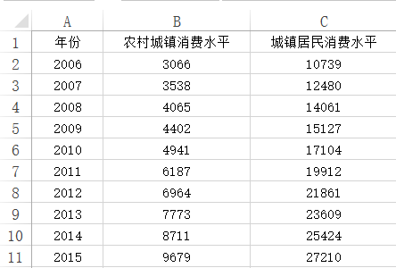
时间序列数据—线图 (例题分析)
【例】2006年—2015年我国城乡居民人均消费水平数据（单位：元）如表3—17所示。绘制时间序列图，分析城乡居民消费水平的变化趋势和特点

Slide 64
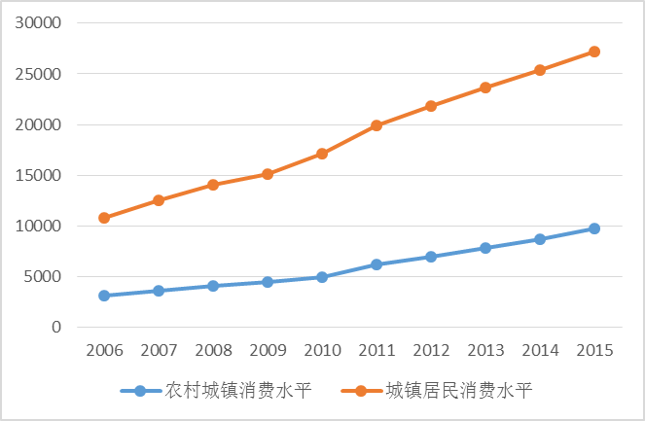
时间序列数据—线图 (例题分析)

Slide 65
数值型数据的图示
➔多变量数据的图示
Excel

Slide 66
两个变量间的关系—二维散点图 (2D Scatterplots)
展示两个变量之间的关系
用横轴代表变量x，纵轴代表变量y，每组数据(x_{i} ， y_{i})在坐标系中用一个点表示，n组数据在坐标系中形成的n个点称为散点，由坐标及其散点形成的二维数据图
温度 / ⁰C | 降雨量/mm | 产量/kg/hm²
6 | 25 | 2250
8 | 40 | 3450
10 | 58 | 4500
13 | 68 | 5750
14 | 110 | 5800
16 | 98 | 7500
21 | 120 | 8250

Slide 67
两个变量间的关系—二维散点图 (2D Scatterplots)

Slide 68
三个变量间的关系—气泡图 (bubble chart)
显示三个变量之间的关系
图中数据点的大小依赖于第三个变量

Slide 69
多变量数据—雷达图 (radar chart)
也称为蜘蛛图(spider chart)
显示多个变量的图示方法
在显示或对比各变量的数值总和时十分有用
假定各变量的取值具有相同的正负号，总的绝对值与图形所围成的区域成正比
可用于研究多个样本之间的相似程度

Slide 70
多变量数据—雷达图 (雷达图的制作)
 设有n组样本S₁，S₂，… , S_{n}，每个样本测得P个变量X₁，X₂ ，… , X_{P}，要绘制这P个变量的雷达图，其具体做法是
先做一个圆，然后将圆P等分，得到P个点，令这P个点分别对应P个变量，在将这P个点与圆心连线，得到P个幅射状的半径，这P个半径分别作为P个变量的坐标轴，每个变量值的大小由半径上的点到圆心的距离表示
将同一样本的值在P个坐标上的点连线。这样，n个样本形成的n个多边形就是一个雷达图

Slide 71
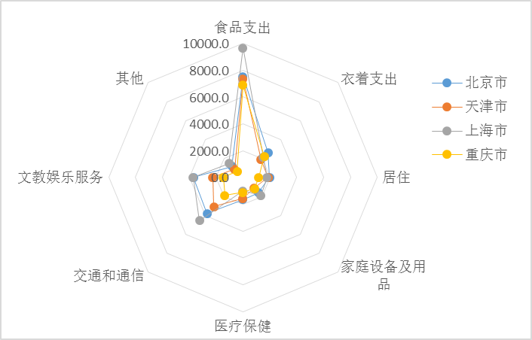
多变量数据—雷达图 (例题分析)
【例】沿用例3.4。绘制雷达图，比较北京、天津、上海和重庆的家庭消费支出的特点和相似性

Slide 72
3.4 合理使用图表
3.4.1 鉴别图形优劣的准则
3.4.2 统计表的设计

Slide 73
鉴别图表优劣的准则
一张好的图表应包括以下基本特征
显示数据
让读者把注意力集中在图表的内容上，而不是制作图表的程序上
避免歪曲
强调数据之间的比较
服务于一个明确的目的
有对图表的统计描述和文字说明
5种鉴别图表优劣的准则：一张好的图表应当
精心设计、有助于洞察问题的实质
使复杂的观点得到简明、确切、高效的阐述
能在最短的时间内以最少的笔墨给读者提供最大量的信息
是多维的
表述数据的真实情况

Slide 74
统计表的结构
2002～2003年城镇居民家庭抽样调查资料
项目 | 单位 | 2002年 | 2003年
调查户数 平均每户家庭人口 平均每户就业人口 平均每户就业面 平均一名就业者负担人数 平均每人全部年收入 ＃可支配收入 平均每人消费性支出 | 户 人 人 % 人 元 元 元 | 45317 3.04 1.58 51.97 1.92 8177.40 7702.80 6029.88 | 48028 3.01 1.58 52.49 1.91 9061.22 8472.20 6510.94
资料来源：《中国统计年鉴2004》，中国统计出版社，2004，第359页。 注：本表为城市和县城的城镇居民家庭抽样调查资料。
表头
列标题
行标题
数字资料
附加

Slide 75
统计表的设计
合理安排统计表的结构
总标题内容应满足3W 要求
数据计量单位相同时，可放在表的右上角标明，不同时应放在每个变量后或单列出一列标明
表中的上下两条横线一般用粗线，其他线用细线
通常情况下，统计表的左右两边不封口
表中的数据一般是右对齐，有小数点时应以小数点对齐，而且小数点的位数应统一
对于没有数字的表格单元，一般用“—”表示
必要时可在表的下方加上注释

Slide 76
本章小结
数据预处理的内容和目的
分类和顺序数据的整理与显示方法
数值型数据的整理与显示方法
合理使用图表
用Excel作频数分布表和图形

